Slide 1
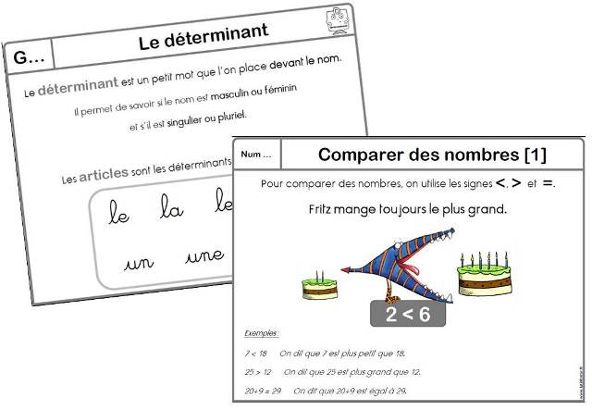
Cahier de leçons
Prénom: _______________
Classe de CE1
Année scolaire 2015-2016

Slide 2
Cahier de leçons
Prénom: _______________
Classe de CE1
Année scolaire 2014-2015

